Slide 1
Systém účetnictví, základní principy
Management
přednáška

Slide 2
Dnešní program
seznámení se základními účetními pojmy a systémem účetnictví
seznámení se základními poměrovými ukazateli

Slide 3
Účel účetnictví - obecně
Znázornění toho:
co, účetní jednotka vlastní
jaké má účetní jednotka závazky
kolik do společnosti vložily akcionáři (společníci)
jak byla během určitého období aktivní
jaké proběhly během určitého období „toky“
Klíčové informace (výstupy z evidence) jsou uvedeny v tzv. účetních výkazech, kam patří primárně rozvaha (bilance) a výkaz zisku a ztráty (výsledovka)

Slide 4
Co jsou to aktiva (assets)?
majetek podniku pro hospodářské účely
např.:
budovy, materiál
stroje, auta
vybavení kanceláře
zůstatky na bankovním účtu, atd.

Slide 5
Co ještě můžeme zařadit mezi aktiva?
např.:
koupený software
Koupené dluhopisy vydané jinými subjekty
Koupené akcie vydané jinými subjekty, atd.

Slide 6
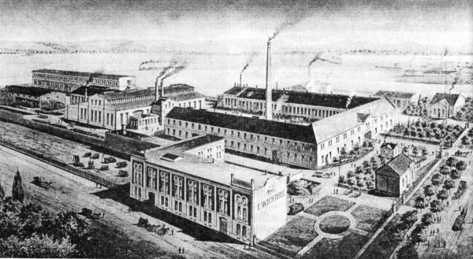
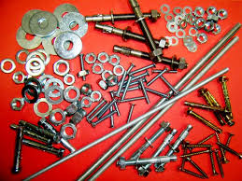
Členění aktiv
Dlouhodobý majetek
nehmotný
hmotný
Finanční
Krátkodobý majetek
Zásoby
Pohledávky
Peníze (hotovost/zůstatky na účtech)

Slide 7
Co jsou to pasiva (liabilities / capital)?
Základní členění pasiv:
Vlastní zdroje
Cizí zdroje

Slide 8
Vlastní zdroje (vlastní kapitál)
Jedná se o prostředky, které má účetní jednotka k dispozici a přitom nemá závazek je „někomu vracet“
zejména:
prostředky, které do společnosti vložili akcionáři (společníci)
výsledek hospodaření
nerozdělený zisk (může být vyplacen na základě rozhodnutí příslušného orgánu účetní jednotky)

Slide 9
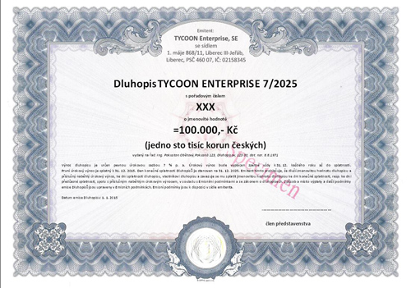
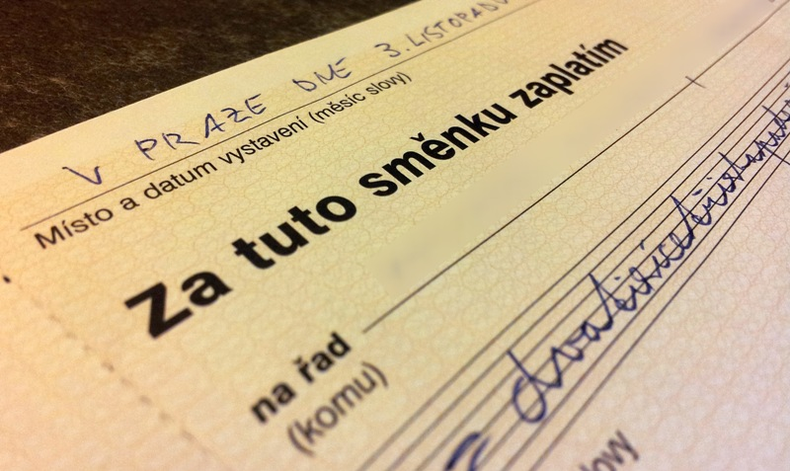
Cizí zdroje (cizí kapitál)
Dluh, který musí podnik v budoucnu splatit
např.:
závazky z obchodního styku
dlouhodobé úvěry
překlenovací úvěry
vlastní vydané dluhopisy
vystavené směnky, atd.

Slide 10
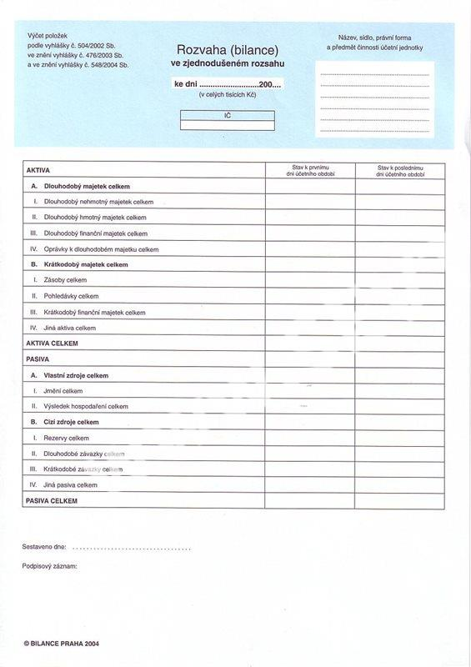
Znázornění aktiv a pasiv
aktiva x pasiva
rozvaha (bilance)
Zjednodušený rozsah vs. plný rozsah

Slide 11
Rozvaha - shrnutí
Bilanční princip - účetnictví sleduje majetek ze dvou pohledů – druhová struktura a zdroje pořízení
Aktiva jsou položky majetku, které:
1) představují pro podnik budoucí ekonomický prospěch
2) tento prospěch má podnik plně pod kontrolou (je vlastník)
3) očekávání budoucího prospěchu musí být dostatečně spolehlivé a prokazatelné
4) položka aktiv je důsledkem operací uskutečněných v minulosti
5) položka aktiv musí být spolehlivě ocenitelná

Slide 12
Rozvaha – shrnutí II
Druhý pohled na majetek podniku vyjadřuje zdroje, ze kterých byl majetek pořízen.
Tyto zdroje lze dělit na „vlastní“ a „cizí“
Vlastní kapitál – základní kapitál, fondy a nerozdělený zisk
Cizí kapitál – dluhy vůči třetím subjektům (např. dodavatelům, zaměstnancům, bance, atd.)
Bilanční princip: aktiva = pasiva
(pouze odlišný pohled na majetek podniku)

Slide 13
Náklady – výnosy
Náklad - peněžní částka, kterou podnik účelně vynaložil na získání výnosů, tj. použil je k provedení určitého výkonu v určitém období
Výnos - peněžní částka, kterou podnik získal z veškerých svých činností za určité období bez ohledu na to, zda v tomto období došlo k jejímu inkasu → peněžní ekvivalent prodaných výkonů podniku (výrobků, zboží, služeb).
Vždy je třeba uvažovat o nákladech a výnosech ve vztahu k určitému období

Slide 14
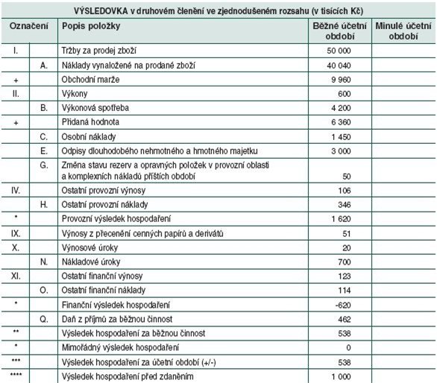
Náklady – výnosy II
Výsledek hospodaření - rozdíl mezi výnosy a náklady. → zisk, ztráta.
Vyjádření ve výkazu zisku a ztráty (výsledovka)

Slide 15
Účelové - druhové členění nákladů a výnosů
Činnost | Náklady | Výnosy
Provozní | Spotřebované nákupy (materiál, energie, atd.) Služby (opravy, cestovné, atd.) Osobní náklady (mzdy, odměny) Daně a poplatky Odpisy Ostatní náklady | Tržby za vlastní výkony a zboží Aktivace (vnitropodnikové služby) Jiné provozní výnosy (prodej vlastního majetku)
Finanční | Finanční náklady (úroky, pojistné, atd.) Tvorba rezerv | Finanční výnosy (přijaté úroky, dividendy, atd.)
Mimořádné | Mimořádné náklady (škody, manka) | Mimořádné výnosy (přebytky majetku, atd.)

Slide 16
Náklady – výnosy III
Náklady zachycují v zásadě všechny úbytky majetku podniku – včetně těch předpokládaných
Náklady v účetnictví podniku nejsou vždy totožné s daňovými náklady dle daňových předpisů
Součástí nákladů jsou i účetní odpisy, tvorba rezerv, opravných položek, daň z příjmů, atd.
Výnosy – náklady = výsledek hospodaření

Slide 17
Účetní odpisy
Účetní odpisy majetku vyjadřují, jakým způsobem je majetek v průběhu času opotřebováván.
Jde o předpoklad opotřebování majetku – stanoveno na základě „odborného“ odhadu, aby účetnictví podávalo věrný a poctivý obraz skutečnosti.
Společnost vytváří „odpisový plán“
Účetní odpisy odlišujte od daňových odpisů

Slide 18
Účetní závěrka
účetní závěrka (§ 18 ZoÚ)
rozvaha (bilance)
výkaz zisku a ztráty
příloha
+ případně přehled o peněžních tocích či přehled o změnách vlastního kapitálu
požadavky na rozsah dle velikosti účetní jednotky
některé účetní jednotky musí mít účetní závěrku ověřenu auditorem
ve standardních případech je účetní závěrka zveřejňována ve sbírce listin obchodního rejstříku (hrozí sankce až do výše 3% aktiv; v praxi ne příliš často uplatňováno)
od roku 2021 existují i zvláštní způsoby zveřejňování; regulované subjekty mohou prostřednictvím ČNB, ostatní obchodní korporace mohou prostřednictvím správce daně z příjmů (§ 21b)

Slide 19
Výkaz o peněžních tocích (cashflow)
Znázorňuje toky učiněné v určitém období
Nezáleží na tom, kdy byla činnost provedena (či fakturována), ale kdy byl učiněn finanční tok
Uvažujte o rozdílu mezi výsledovkou a výkazem cash flow

Slide 20
Otázky?
Děkuji za pozornost
JUDr. Johan Schweigl, Ph.D.
Johan.Schweigl@law.muni.cz

